Slide 1
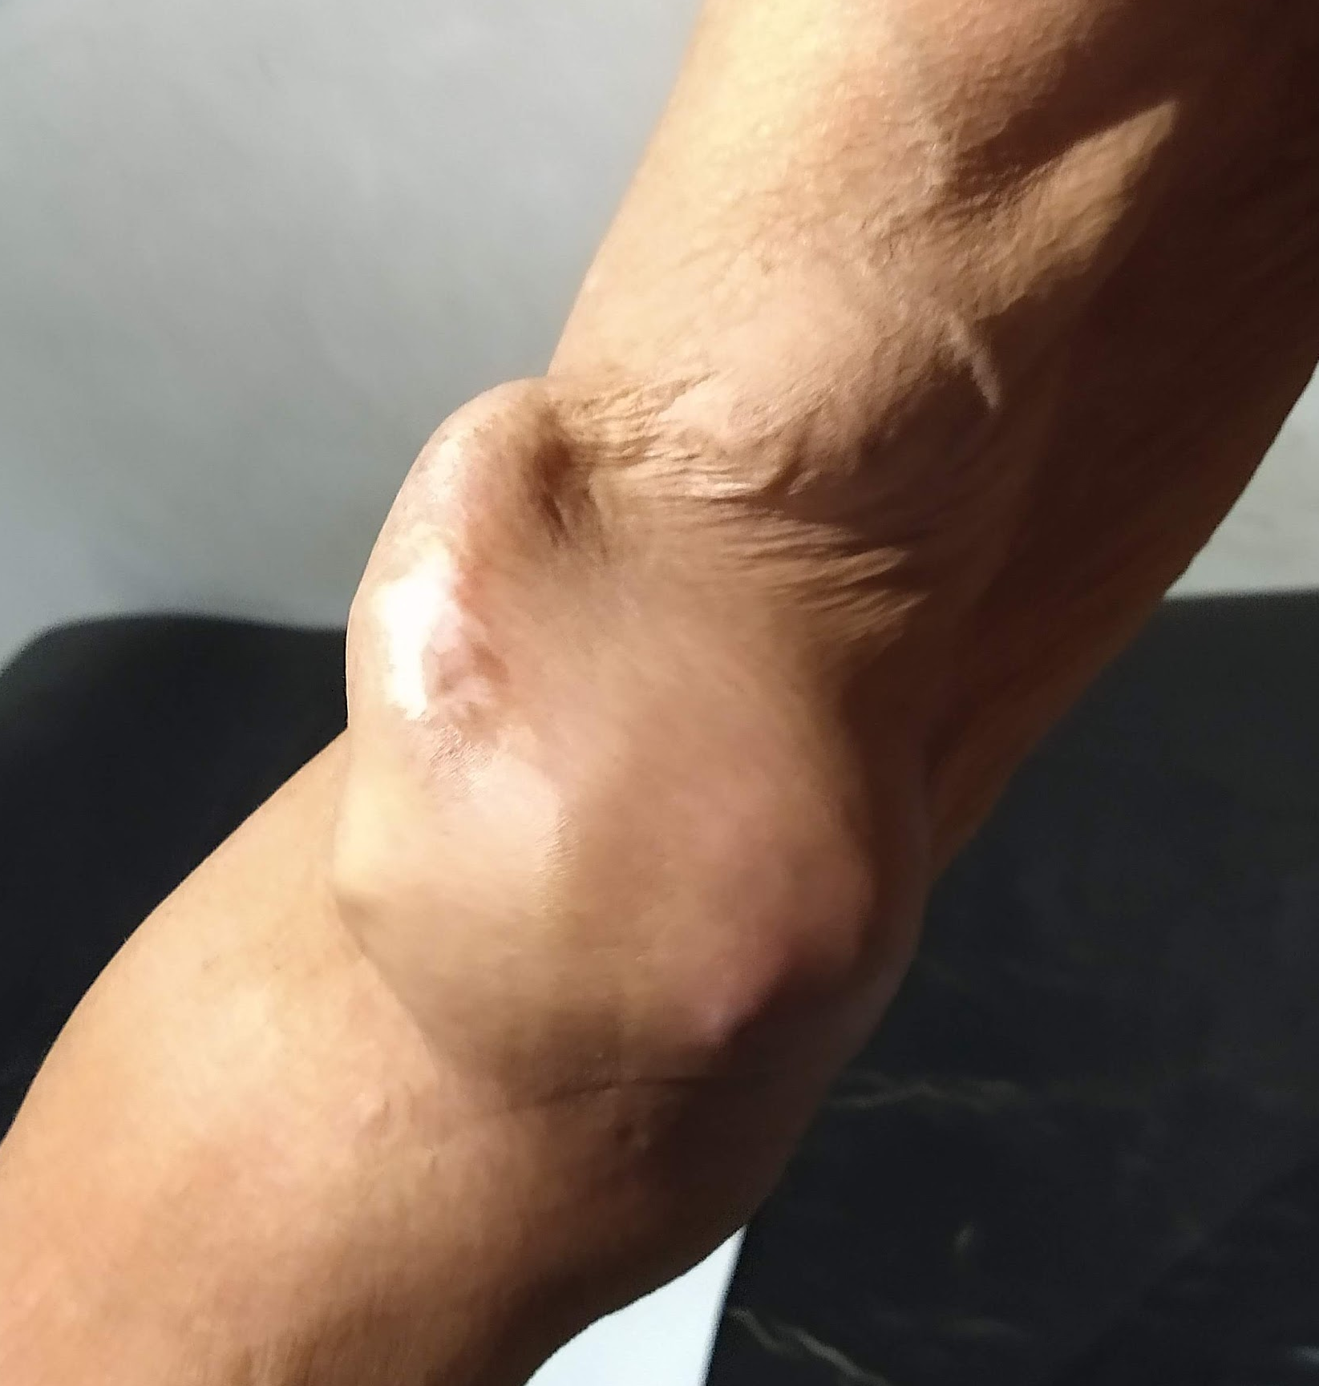
TITULO: PAPEL DEL DOPPLER EN LA CARACTERIZACIÓN DE PSEUDOANEURISMAS EN FÍSTULA A-V PROTÉSICA AUTORES: INSTITUCION MAIL
LOGO
INTRODUCCIÓN
Los pseudoaneurismas son hallazgos comunes en los trayectos fistulosos A-V, representan una complicación frecuente principalmente en fistulas heterólogas en relación con la fatiga del material protésico por las múltiples punciones (fig.1) y asociados a obstrucción del flujo eferente (fig.2).
c
a
Fig. 4. a y b muestran imágenes de ecografía Doppler color en cortes longitudinal y transverso respectivamente, donde se visualiza pequeño pseudoaneurisma peri protésico. C. representación esquemática, estudio de ecografía y Doppler color que evidencia crecimiento del mismo un mes después
COMENTARIO
Se requiere intervención cuando se evidencia rápido crecimiento, tamaño que excede 2 veces el diámetro de la prótesis o amenaza de la viabilidad de la piel adyacente y en casos de dolor intenso referido por el paciente.
Fig.1. Ejemplo esquemático y estudio con ecografía Doppler color, corte transversal en el que se visualiza pseudoaneurisma peri protésico secundario a punción.
b
c
Fig. 3. a y b. Ejemplo esquemático, ecografía y Doppler color, en corte transversal, visualiza pseudoaneurisma peri protésico parcialmente trombosado, su tamaño sobrepasa ampliamente el diámetro de la prótesis. Se reconoce escasa distancia a la superficie cutánea. C muestra la deformidad generada al examen físico.
CONCLUSIÓN
A pesar de que la fistulografía se ha estandarizado en el estudio de los pseudoaneurismas de prótesis en fistulas A-V, la ecografía Doppler es la prueba inicial que permite una adecuada evaluación de sus características, incluso las que determinan manejo intervencionista.
Fig.2. Ejemplo esquemático y estudio con ecografía Doppler color, corte longitudinal en el que se visualiza pseudoaneurisma peri protésico asociado a trombo en la porción eferente del trayecto fistuloso.
a
b
Fig. 4. continua.

